Slide 1
异构网
计算机与信息学院
王禄生
wanglusheng@hfut.edu.cn

Slide 2
异构网络的概念
异构无线网络结构是指两个或以上的无线通信系统采用了不同的接入技术
指低功率节点被放置在宏基站覆盖区域内形成同覆盖的不同节点类型的异构系统
上个世纪90年代已开始有很多相关研究
一些论文（如“Always Best Connected”概念）是研究领域的一个里程碑
过去十年高速发展
近几年，异构蜂窝相关研究大范围兴起
5G网络融合，异构成为重要特征

Slide 3
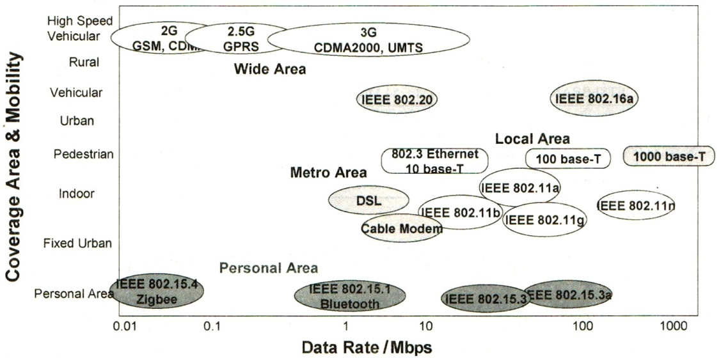
各种网络对比
Notes:
李军《异构无线网络融合理论与技术实现》

Slide 4
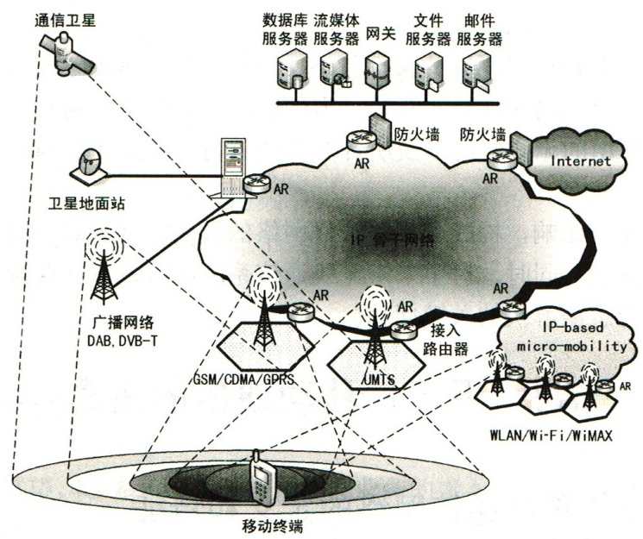
异构网络场景

Slide 5
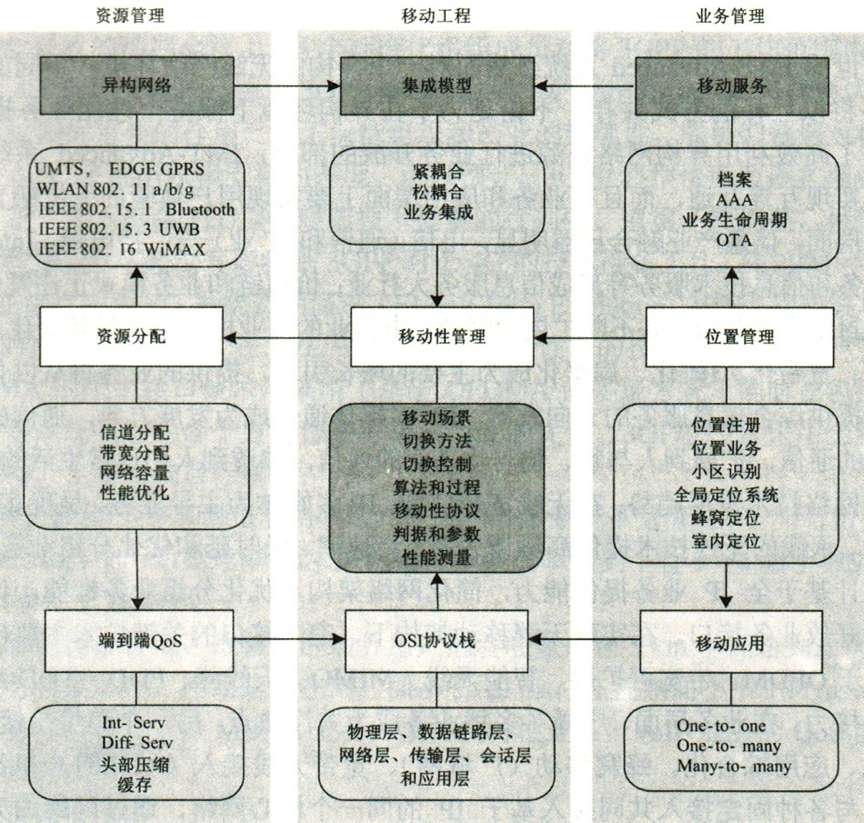
异构技术的重要组成部分

Slide 6
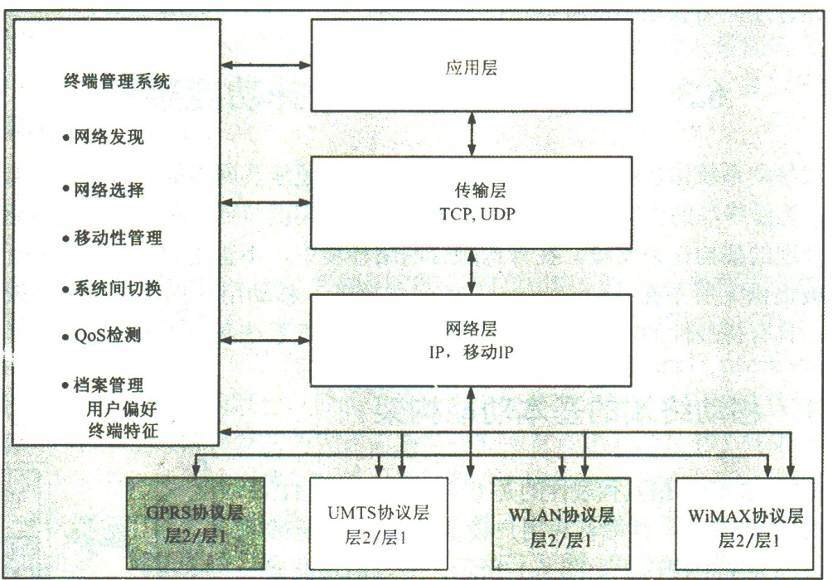
异构网络协议架构

Slide 7
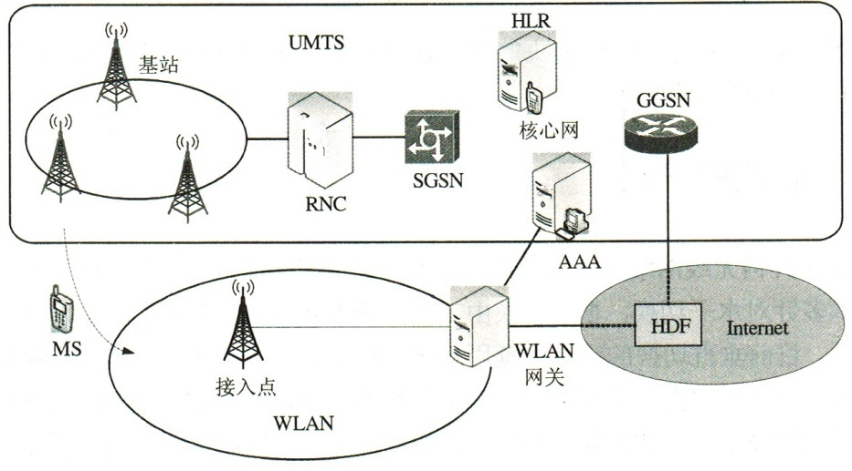
UMTS/WLAN融合

Slide 8
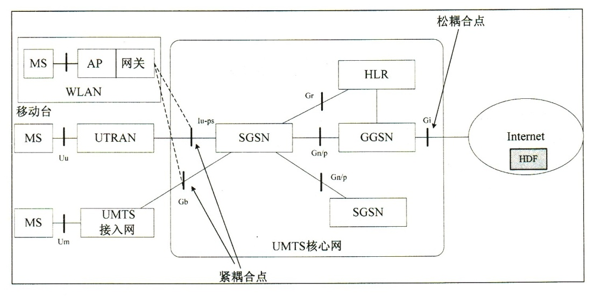
松耦合与紧耦合

Slide 9
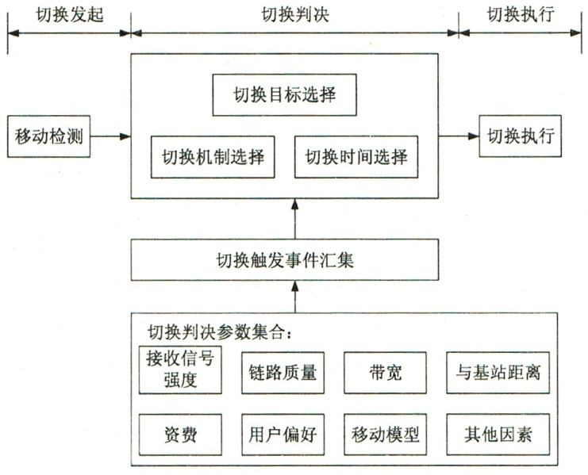
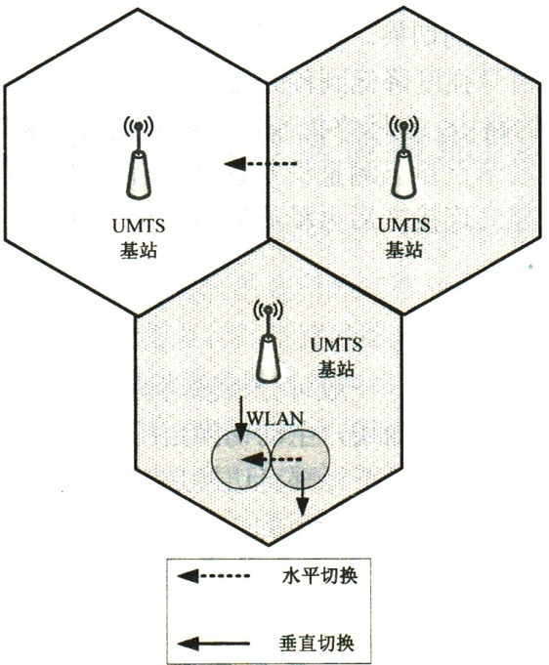
垂直切换

Slide 10
异构蜂窝的发展
20世纪90年代，微微蜂窝（Picocell）的概念便被提了出来
90年代初期，西南贝尔和松下联合开发了一种室内的小型基站，使用有线的backhaul连接
小基站真正得到较好的发展是伴随着2007年Small Cell Forum的成立而开始的
2008年，Sprint Nextel率先在北美提供家庭基站服务
2009年，Verizon实现家庭基站商用；Vodafone开始在英国部署家庭基站；同时，中国联通也实现3G家庭基站服务
2010年，AT&T实现家庭基站商用
截止到2013年，全球大部分营业额排名前十的网络运营商都提供家庭基站服务，包括中国移动、法国电信（France Telecom/ Orange）、西班牙电信（Telefonica）等

Slide 11
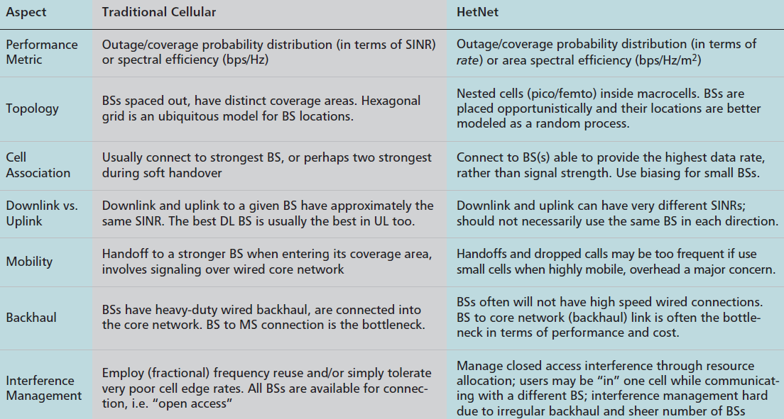
异构 vs. 同构：特征
J. G. Andrews
Notes:
J. G. Andrews, “Seven Ways that HetNets Are a Cellular Paradigm Shift”

Slide 12

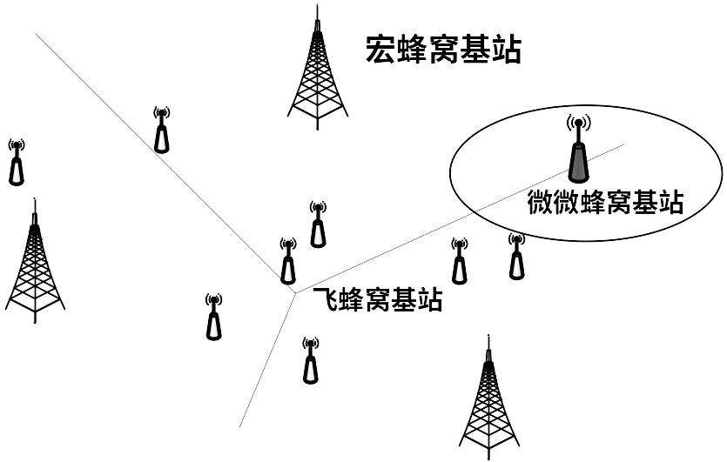
异构蜂窝场景

Slide 13
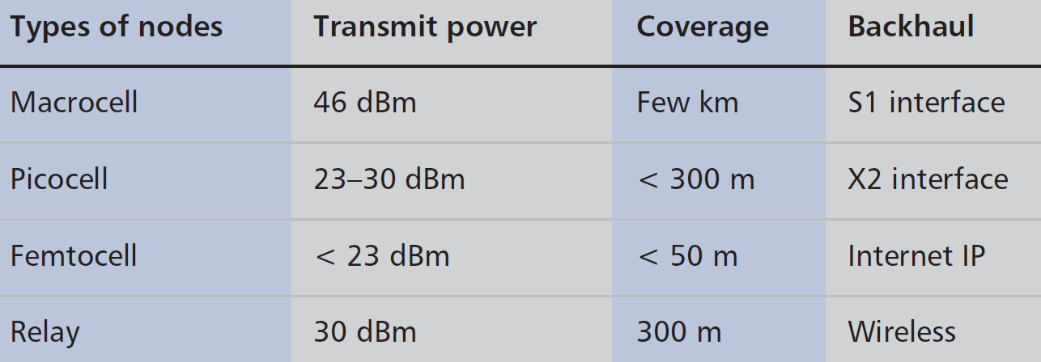
异构蜂窝的性质
蜂窝类型 | 发射功率（dBm） | 覆盖范围（米）
宏蜂窝 | 46 | 一千至数千
微微蜂窝 | 23-30 | 数十至数百
飞蜂窝 | <23 | 10-50
中继 | 30 | 数百

Slide 14
宏蜂窝
从以前传统的同构蜂窝网络的基站演变而来的，其发射功率可达46dBm
覆盖半径大多为一至数千米，近期研究标明其覆盖范围将会向着较小的趋势发展
宏蜂窝部署是符合一定规则的，其最理想的状态是正六边形的蜂窝形状。实际中，宏蜂窝基站的部署难以达到理想状态，总存在一定的位置偏移
  例如，宏蜂窝基站通常可以安放在高楼顶端，其位置可以是在理想位置的附近，而难以于理想位置完全重合。这样一来，宏蜂窝的形状一般是不太规则的

Slide 15
宏蜂窝
在不考虑其他蜂窝干扰的情况下，用户与基站距离越近，用户的性能越好，因此用户选择与其距离最近的一个基站接入，其他基站对于该用户则为干扰，这个过程就使得每个宏蜂窝的覆盖范围是形状不同的多边形，称之为Voronoi多边形
宏蜂窝的缺点是存在“盲区”和“忙区”
  盲区指的是电波在传播过程中遇到障碍物而引起的阴影区域；忙区指的是小区内话务分布不均匀形成一些业务特别繁忙的地区
  运营商部署宏基站的成本十分高昂，以及位于宏蜂窝中的室内用户和边缘区域的用户性能均很差，为了解决这些问题，部署小型蜂窝似乎是一个显而易见的发展趋势

Slide 16
飞蜂窝
飞蜂窝英文名字是Femtocell，又称家庭基站（Home Base Station）
其发射功率小于23dBm，覆盖半径大约为10-50米
基站天线部署的成本相对较低，是低功率、低费用的无线接入点
飞蜂窝一般都部署在宏蜂窝的热点区域，有效地弥补了传统宏基站室内覆盖不足，可以显著的提高无线网络的覆盖面积，提升网络的整体性能，给室内用户带来了良好的体验。

Slide 17
飞蜂窝的接入方式
1）封闭式用户群模式（Closed Subscriber Group，CSG）
  在该控制方式下，仅有一些已经注册的属于宏蜂窝的用户允许接入飞蜂窝
  这种类型的接入控制方式特别适合于用户不希望他人占用自己的家庭基站资源的情况
  这种方式保证了飞蜂窝授权用户的利益，使得他们的高速数据业务要求较好的保障。当然，没有足够权限的用户将被家庭基站拒绝接入，从而不得不舍近求远地选择宏蜂窝基站
2）开放式接入模式（Open Access）
  和封闭式用户群模式相反，飞蜂窝不需要认证即可接受所有的接入请求
  此种飞蜂窝经常被部署在人群较多的公开场所，用来给这些无线信道繁忙的地区提供更好的信号覆盖率
3）混合接入模式（Hybrid Access）
  飞蜂窝可以向不同的终端用户提供不同的接入方式，但是属于CGS的用户相对于开放注册的用户有更高的使用权限，例如可以享受更好的服务质量等
  该控制方式特别适用于办公场所，为内部员工提供视频、语音、互联网应用等高速数据业务的支持，对随时流动的来访客户，设置一定的开放权限，提供质量有限的服务

Slide 18
飞蜂窝的优点
1）成本低
  飞蜂窝结构简单，与传统基站相比价格低廉，用户可以自己购买
2）安装方便
  支持即插即用，用户可以自行安装飞蜂窝终端，只需要运营商进行激活
3）带宽大
  飞蜂窝的Backhaul是基于IP协议的，可以通过现有的DSL LAN或光纤手段接入移动运营商，再加上每个飞蜂窝服务用户数量少，因此可以实现接入用户的大带宽需要
4）功率低
  飞蜂窝可谓一种“绿色”无线接入方案，其基站辐射明显小于宏蜂窝，同时其终端的耗电量也将明显减小，符合未来人们希望家居生活环境节能环保、电磁辐射尽量小等需求

Slide 19
飞蜂窝的优点
5）传输路径短
  缩短了无线网络基站与用户之间的距离，这边减少了无直射路径信号反复折射、散射、衍射的几率，更有利于无线覆盖
6）频谱利用率高
  尽管穿墙损耗极大的降低了宏基站的发射信号在室内的强度，但同时也大范围降低了来自周围的蜂窝间干扰。这样一来，飞蜂窝之间可以复用频谱，这可以大幅提升整个系统的频谱利用率与系统容量
7）与移动通信系统标准统一
  与WiFi相比，更有利于统一接入技术标准，使得终端不再需要多模设计，减小终端复杂度，改进切换技术。同时，飞蜂窝比WiFi更有利于推动网络融合
8）改善室内覆盖
  统计标明，大部分的无线接入与数据传输都来自室内用户，因此采用飞蜂窝提升室内覆盖可以大幅提升整个系统的服务质量

Slide 20
异构蜂窝架构的优势
1）不同层级蜂窝分担业务量，实现了对各种业务的最佳支持
2）通过部署小蜂窝，增加了泛在接入网络蜂窝边缘用户与信号空洞处用户的性能
3）通过部署小蜂窝，改善了室内覆盖效果
4）大小蜂窝交错、重叠覆盖、优化部署，提升系统的整体性能
  有研究标明，仅仅适当部署微微蜂窝，就可以让全网吞吐量提升比仅有宏蜂窝情形提升数十倍。与同构网络的频谱效率相比，异构蜂窝网络研究者更加关注“空间频谱效率”这一性能指标，其单位一般是bps/Hz/m²，也就是说，部署小蜂窝有助于提升单位面积上所获得的频谱效率
5）小蜂窝不需要前期规划与租赁成本，因而大大降低了整个网络的Operating Expenditure（OPEX）和Capital Expenditure（CAPEX）

Slide 21
飞蜂窝带来的关键问题
1）飞蜂窝的部署是不规则的，大致可以用某种“点过程（Point Process）”来建模
  这一模型与传统的同构蜂窝网络的正六边形蜂窝结构有着非常大的区别，对相关关键技术的研究存在着许多新的挑战
2）在宏蜂窝架构中增加飞蜂窝，一个重要的议题是这两种蜂窝占用的频段应该如何划分。
  飞蜂窝使用的频段是否与其所在宏蜂窝的频段完全正交？
  还是哪些飞蜂窝的频段应该与其所在宏蜂窝的频段正交、哪些交叠使用？飞蜂窝之间的频段如何复用？
  显然这与飞蜂窝基站与宏蜂窝基站的位置有关，也与飞蜂窝相互之间的距离有关，但是，学术界依然没有找到一个严谨而实用的答案

Slide 22
飞蜂窝带来的关键问题
3）飞蜂窝部署的密度将来是非常大的，这会从根本上改变传统蜂窝网的拓扑结构，从而引发一系列干扰问题
  大规模部署的飞蜂窝不仅会和宏蜂窝之间产生干扰，飞蜂窝之间也会存在很大的干扰
  如果在两层网络之间缺乏一个统一的干扰管理设备，随之而来的跨层干扰就会极大的限制了这种双层异构网络的性能
  在这种新的网络拓扑结构下，如何进行有效的干扰管理就成了一个极具挑战性的问题
4）异构蜂窝的特征不同，因此蜂窝选择不能够像传统同构蜂窝网络中那样简单的以接收信号强度（Received Signal Strength，RSS）来衡量
  异构蜂窝网络中的蜂窝选择算法需要综合考虑很多性能指标，算法复杂度较高

Slide 23
飞蜂窝带来的关键问题
5）在异构蜂窝网络中，某终端完全可以上下行选择不同类型的蜂窝进行接入，对应着小蜂窝的蜂窝范围扩展技术，形成不对称接入效果
  同构蜂窝网络的上下行性能一般是相一致的，即某一蜂窝是某一终端的上行最佳选择则一般也是其下行的最佳选择
6）终端在小蜂窝之间过于频繁的切换
  由于飞蜂窝设备数量庞大，基站邻小区列表配置不具备可实施性，因此宏蜂窝到飞蜂窝的无缝切换尚存在难度
7）从商业模式看，飞蜂窝需要用户与运营商两方面的接纳
  用户是否愿意付费购置一个飞蜂窝基站部署在家中呢？其价格与电磁辐射将成为被考虑的关键。
  运营商是否担心由于大量数据业务流量走飞蜂窝而导致收益大幅降低呢？同时，随着WiFi的普及与功能的日益丰富，飞蜂窝的商用也越来越困难。

Slide 24
异构无线网络选择问题
异构无线网络有许多新的问题，其中被研究最多的一个是网络选择，该概念包括Always Best Connected（ABC）、垂直切换判决、Multihoming、流量均衡等
  ABC指的是终端应该能够随时随地选择最佳网络进行接入，并能够及时切换到更优网络
  垂直切换判决要求终端能够在不同接入网之间及时切换，并且该切换过程应该对业务是透明的
  Multihoming考虑的是终端同时接入多个接入网并获得多个IP连接
  流量均衡是多个接入链路或接入网之间业务流的权衡与分配，以减少任何一方面的拥塞

Slide 25
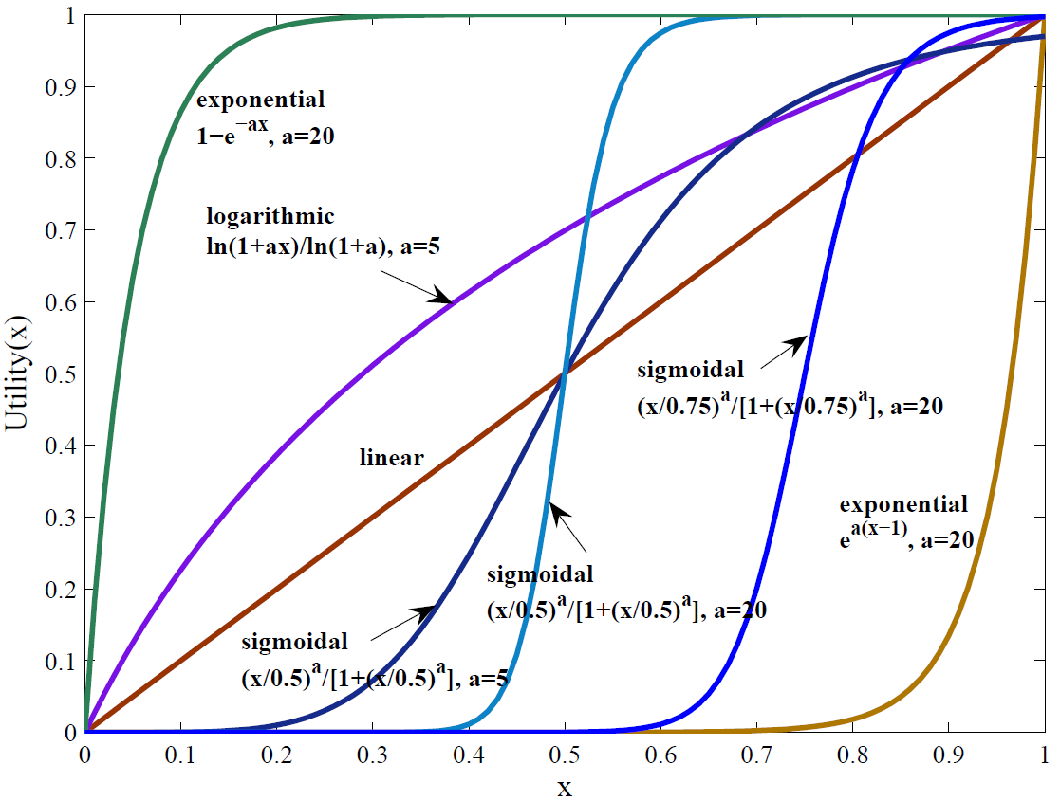
效用函数

Slide 26
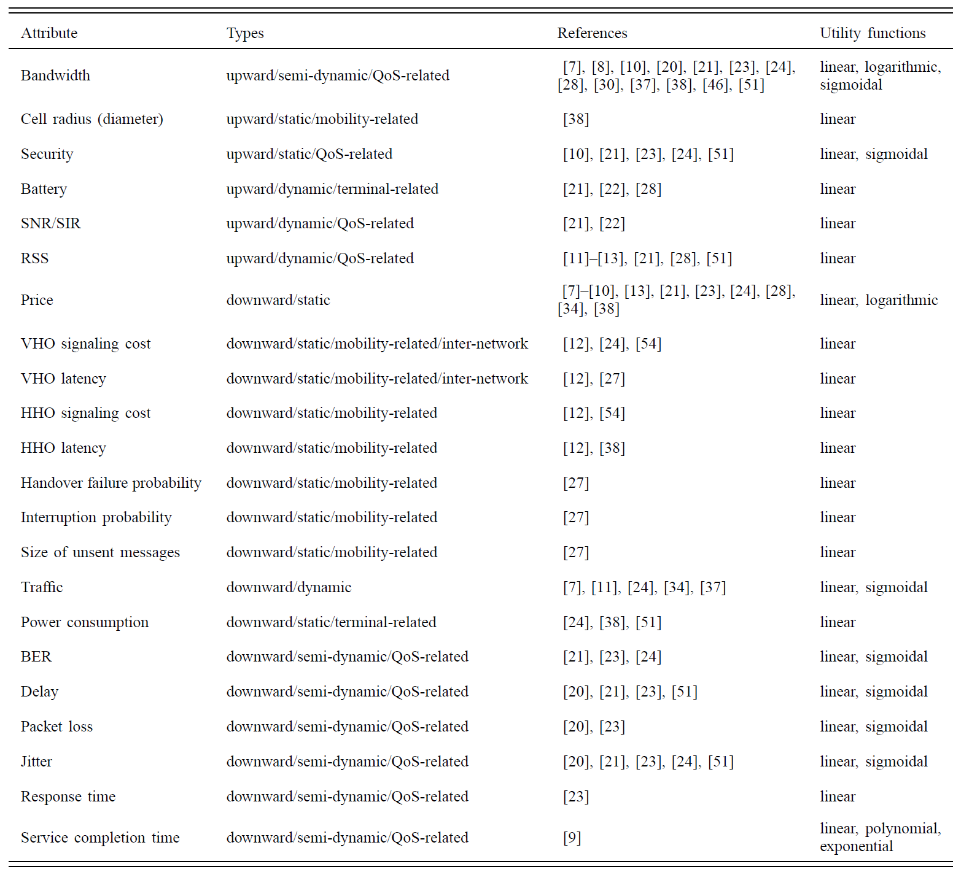
网络的属性

Slide 27
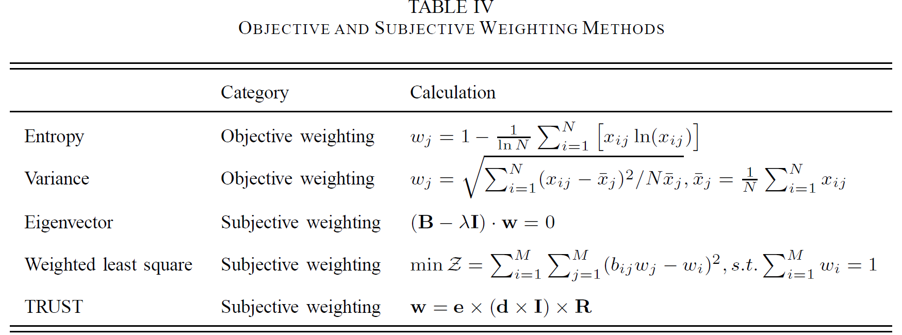
属性的定权重方法
还有层次分析法（AHP）

Slide 28
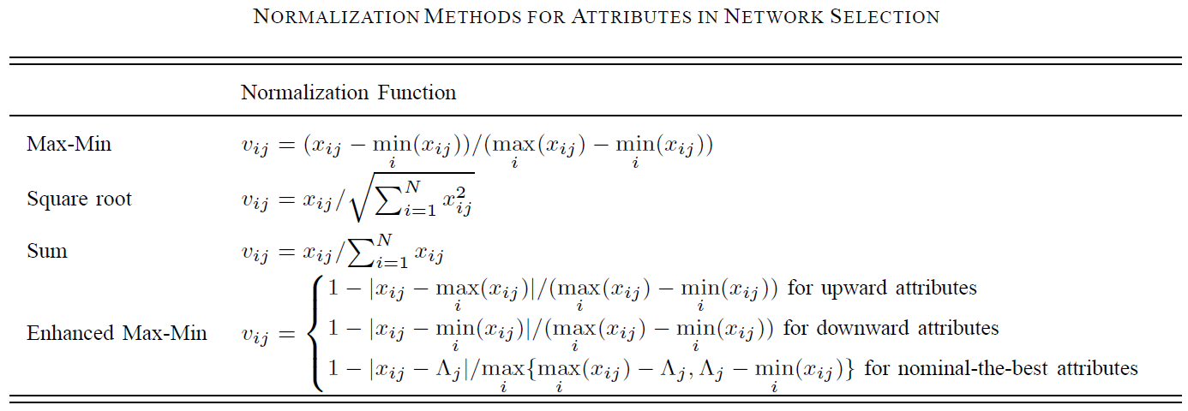
属性归一化方法

Slide 29
多属性决策
多属性决策的英文名称是Multiple Attribute Decision Making（MADM）
与之相近似的还有两个专业名词
  一个是多目标决策，英文是Multiple Objective Decision Making（MODM）
  另一个是多准则决策，英文是Multiple Criteria Decision Making（MCDM）
多准则决策是一个总的称谓，它包含了多属性决策与多目标决策两类。通常认为，
  决策对象是离散的有限数量的备选方案的多准则决策是多属性决策
  决策对象是连续的无限数量的备选方案的决策是多目标决策

Slide 30
多属性决策的历史
多准则决策的起源可以追溯到1896年帕累托提出的帕累托最优（Pareto Optimality）
1951年，Koopmans将有效点的概念引入决策领域
1951年，Kuhn与Tucker引入了向量优化的概念
60年代，多准则决策作为规范的决策方法被引入到决策科学领域
1981年，Hwang和Yoon明确地将多准则决策问题分为多属性决策与多目标决策，从而分别进行讨论和处理
Hwang C, Yoon K. Multiple attribute decision making: methods and applications[M]. Springer-Verlag, 1981

Slide 31
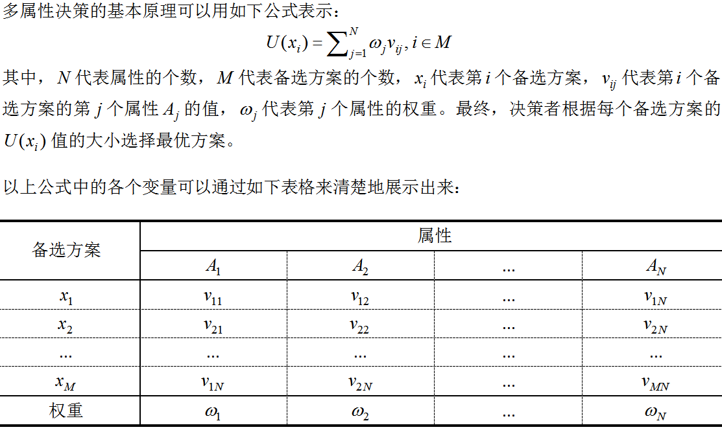
多属性决策的基本原理

Slide 32
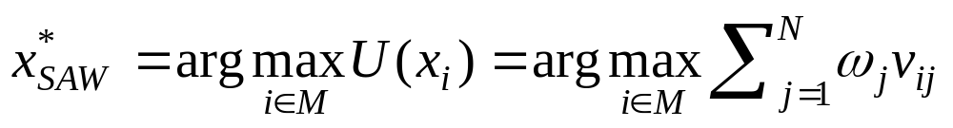
简单加权法
英文叫做Simple Additive Weighting（SAW），用上述符号体系描述是
那么，什么情况下可以使用简单加权法呢？
  1）属性之间相互独立；
  2）属性可以数值化。

Slide 33
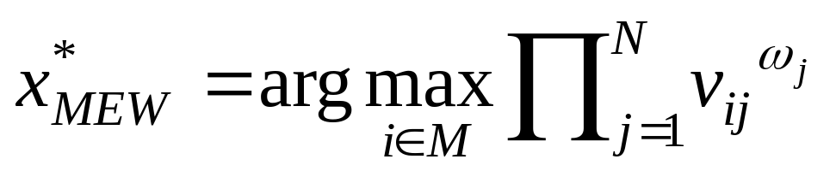
乘数指数法
英文叫做Multiplicative Exponent Weighting（MEW），用上述符号体系描述是
简单加权法的扩展

Slide 34
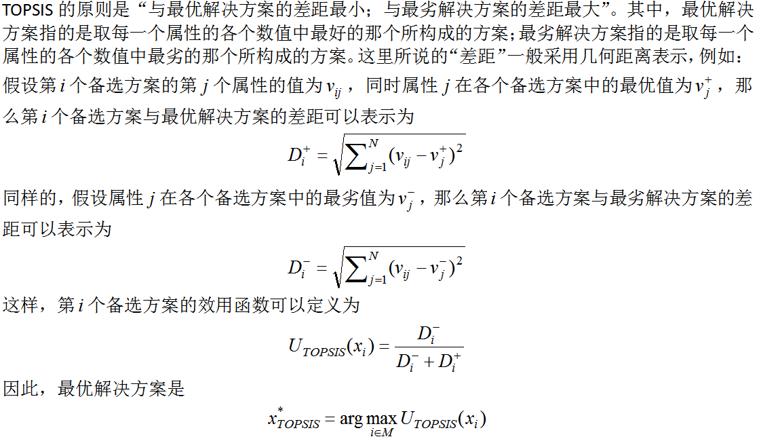
序数偏好法

Slide 35
层次分析法
英文名称是Analytical Hierarchy Process（AHP），是一种定性与定量相结合的多目标系统分析方法
美国运筹学家T. L. Satty等人于20世纪70年代提出
层次分析法的步骤：
  1）分析系统中各个元素之间的关系，建立系统的递阶层次结构模型；
  2）对同一层次的各个元素关于上一层次中的某项准则的重要性进行两两比较，构造两两比较判决矩阵；
  3）由判决矩阵计算被比较元素对于该准则的相对权重，进行单层一致性检验；
  4）计算各层元素对系统总目标的组合权重，进行总体一致性检验。

Slide 36
层次分析法
递阶层次结构的建立
一般分为三大层次：最高层、中间层、最底层
  其中，最高层只有一个元素，即优化的总目标
  最底层列出的是各个备选方案
  中间层是对总目标所包含的各个子目标（准则）的层次化，可以包含多个子层
下图是所建立的递阶层次结构的一个例子

Slide 37
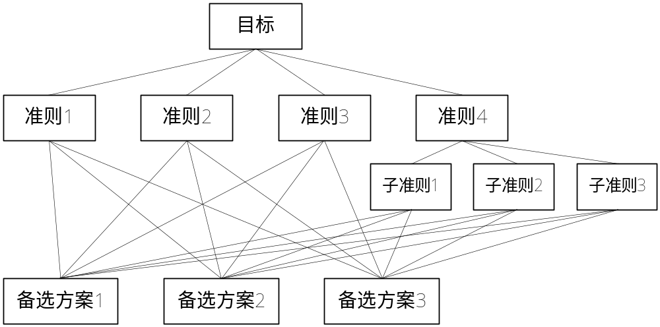
层次分析法

Slide 38
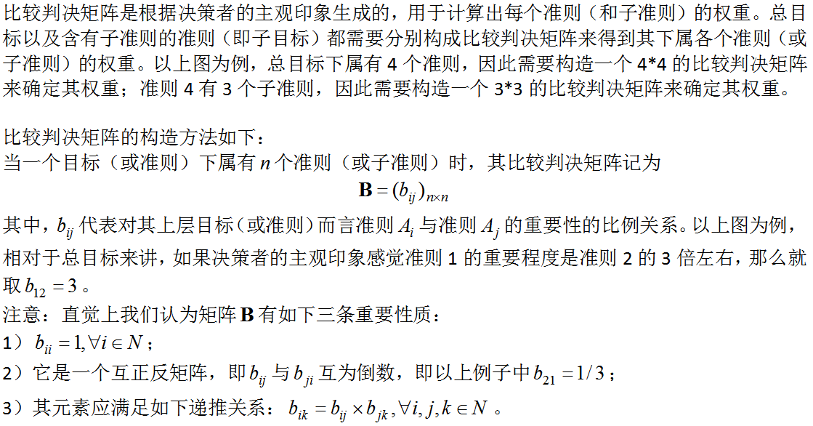
层次分析法
比较判决矩阵的构造

Slide 39
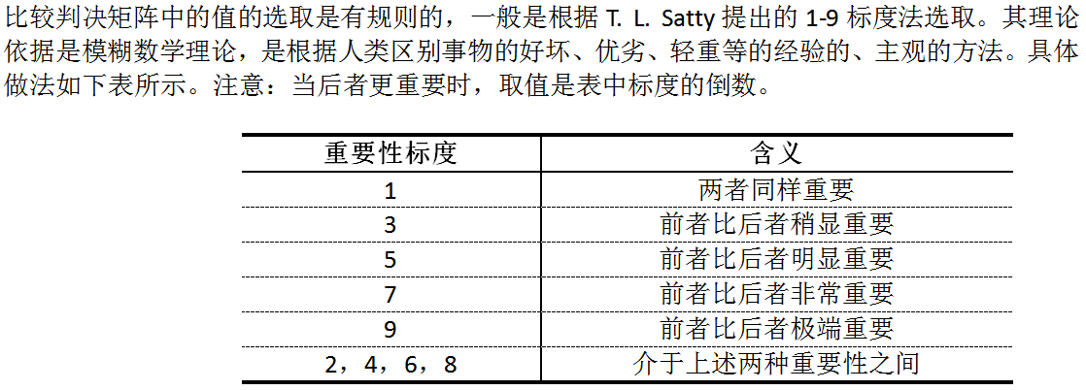
层次分析法

Slide 40
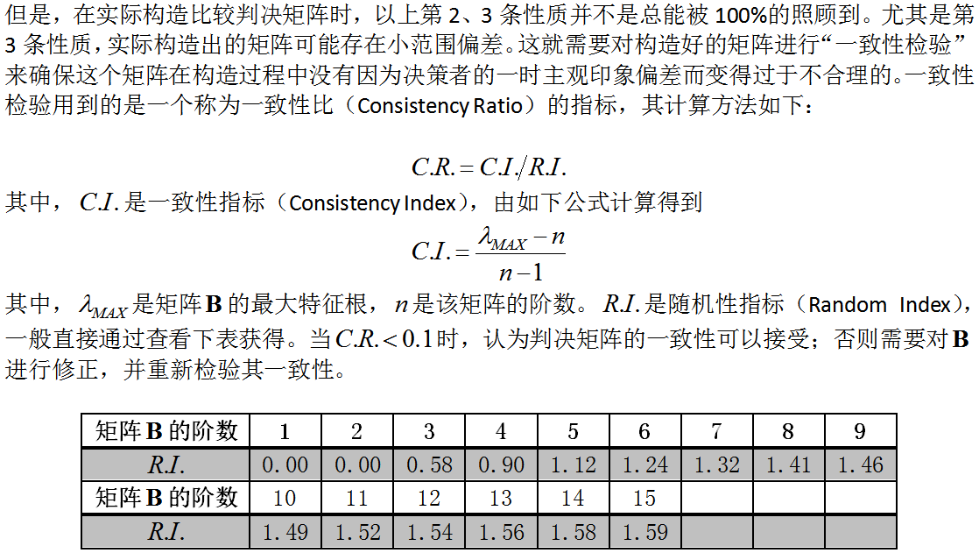
层次分析法
一致性检验

Slide 41
从囚徒困境博弈开始
博弈论是网络选择的重要研究方法之一
警方逮捕甲、乙两名嫌疑犯，但没有足够证据指控二人入罪。于是警方分开囚禁嫌疑犯，分别和二人见面，并向双方提供以下相同的选择
  若一人认罪并作证检控对方（称“背叛”对方），而对方保持沉默，此人将即时获释，沉默者将判监10年
  若二人都保持沉默则二人同样判监1年
  若二人都互相检举（即互相“背叛”），则二人同样判监8年

Slide 42
囚徒困境博弈
用双矩阵表示博弈
  甲的开销矩阵
  乙的开销矩阵
博弈论就是研究决策个体的行为发生直接或间接相互作用的决策及均衡问题
  俗称“多人决策论”
  博弈就是研究当每个博弈者都试图最大化自身收益的情况所对应的各种性质的学问
 | 甲检举 | 甲沉默
乙检举 | 甲8年 乙8年 | 甲10年 乙释放
乙沉默 | 甲释放 乙10年 | 甲1年 乙1年

Slide 43
博弈分类
按照博弈各方是否同时决策：
  静态博弈：同时决策或者同时行动的博弈
  动态博弈：先后或序贯决策或者行动的博弈
按照大家是否都清楚各种对局情况下每个博弈者的得益：
  完全信息博弈
  不完全信息博弈：指的是矩阵是否完整知道，不是博弈者知道对方的策略

Slide 44
博弈分类
各类与均衡
 | 静态 | 动态
完全信息 | 完全信息静态博弈 （纳什均衡） | 完全信息动态博弈 （子博弈精炼均衡）
不完全信息 | 不完全信息静态博弈 （贝叶斯均衡） | 不完全信息动态博弈 （精炼贝叶斯均衡）

Slide 45
博弈分类
根据是否可以达成具有约束力的协议：
  合作博弈：亦称为正和博弈，是指博弈双方的利益都有所增加，或者至少是一方的利益增加，而另一方的利益不受损害，因而整个社会的利益有所增加
  非合作博弈：非合作博弈是指在策略环境下，非合作的框架把所有的人的行动都当成是个别行动
按照全体参与人的收益是否为0：
  零和博弈：如果一个博弈在所有各种对局下全体参与人之得益的总和总是保持为0.
  非零和博弈：如果一个博弈在所有各种对局下全体参与人之得益的总和不总是保持为0.

Slide 46
博弈论中一些重要的概念
纳什均衡
  假设有n个博弈者，如果某情况下无一博弈者可以独自更改策略而增加收益（即为了自身利益的最大化，没有任何单独的一方愿意改变其策略的），则此策略组合被称为纳什均衡
贝叶斯均衡
  在不完全信息静态博弈中，某博弈者不知道另一博弈者的收益函数，自然也就无法估计其在各种情况下会采取的策略
  因此，他只能根据另一博弈者收益函数的分布概率（或概率密度函数）来估计其策略，从而估计出自己采取各种策略的收益
  然后，选择对应自己“收益”（概率估算的可能收益）最高的策略

Slide 47
博弈论中一些重要的概念
帕累托最优（Pareto Optimality）
  是指资源分配的一种理想状态
  帕累托改进：假定固有的一群人和可分配的资源，从一种分配状态到另一种状态的变化中，在没有使任何人境况变坏的前提下，使得至少一个人变得更好
  帕累托最优对应的是“不可能再有帕累托改进”的状态
  帕累托改进是达到帕累托最优的路径和方法

Slide 48
囚徒困境博弈再认识
修改了沉默者的被判年限为8年后的双矩阵
博弈论是研究决策个体的行为发生直接或间接相互作用的决策及均衡问题
 | 甲检举 | 甲沉默
乙检举 | 甲10年 乙10年 | 甲8年 乙释放
乙沉默 | 甲释放 乙8年 | 甲1年 乙1年

Slide 49
重复博弈
以“囚徒困境”博弈为例
  多次重复的囚徒困境和单次的囚徒困境结果不一样
在重复的囚徒困境中，博弈被反复地进行。因而每个参与者都有机会去“惩罚”另一个参与者前一回合的不合作行为
这时，合作可能会作为均衡的结果出现。欺骗的动机这时可能被受到惩罚的威胁所克服，从而可能导向一个较好的、合作的结果
作为反复接近无限的数量，纳什均衡趋向于帕累托最优

Slide 50

进一步讨论纳什均衡
纳什均衡是著名博弈论专家纳什
（John Nash）对博弈论的重要贡献之一
纳什在1950和1951年发表了两篇重要论文
  J. Nash, “Equilibrium points in n-person games,” Mathematics [J], vol. 36, pp. 48-49, 1950.
  J. Nash, “Non-cooperative games,” Annels of Mathematics [J], vol. 54, no. 2, pp. 286-295, Sept. 1951.
在一定意义上给定了非合作博弈及其均衡解，并证明了解的存在性
正是纳什的这一贡献奠定了非合作博弈论的理论基础，因而其所定义的均衡被称为“纳什均衡”
1928-2015

Slide 51
进一步讨论纳什均衡
纳什均衡（Nash Equilibrium）可以分成两类
  纯策略纳什均衡（Pure Strategy Nash Equilibrium，PSNE）：在完全信息博弈中，如果在每个给定信息下，只能选择一种特定策略，这个策略为纯策略（Pure Strategy）
  混合策略纳什均衡（Mixed Strategy Nash Equilibrium，MSNE）：如果在每个给定信息下只以某种概率选择不同策略，称为混合策略（Mixed Strategy）
    混合策略是纯策略在空间上的概率分布
    纯策略是混合策略的特例
    纯策略的收益可以用效用表示，混合策略的收益只能以预期效用表示

Slide 52
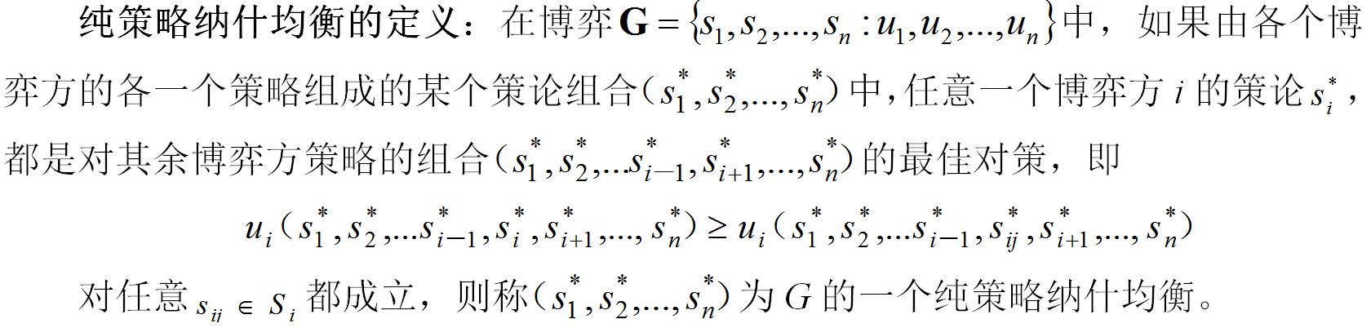
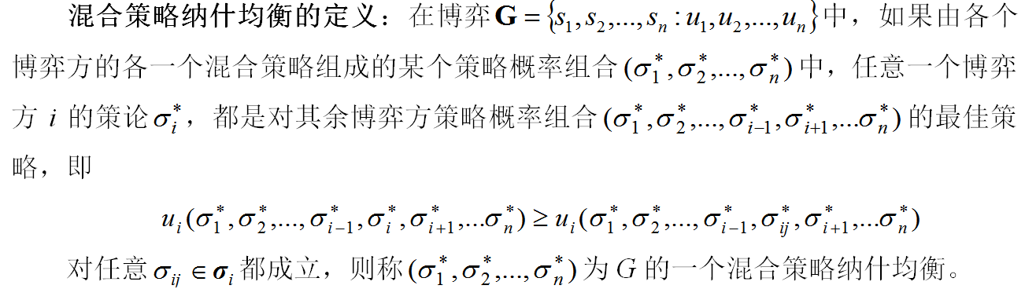
纳什均衡准确定义

Slide 53
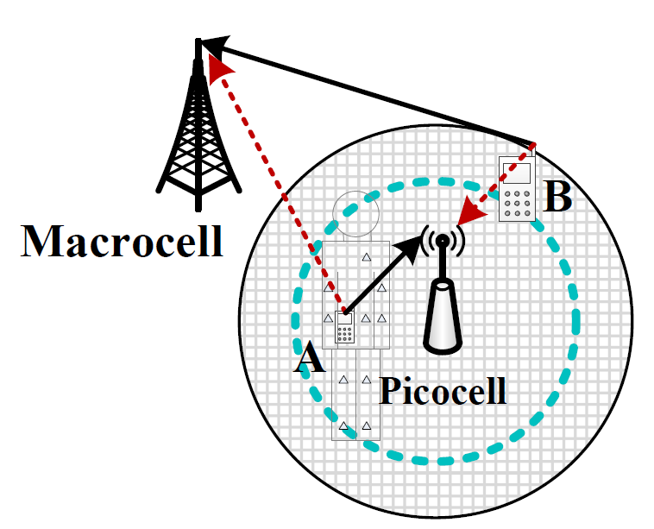
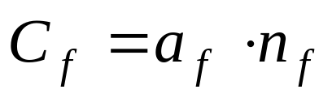
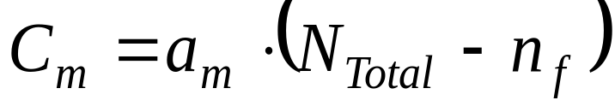
基于拥塞博弈的蜂窝选择
假设用户连接飞蜂窝时的支付函数为
用户连接宏蜂窝时是支付函数为
若以某个绿色环为分界线，会找到一个环，使得各个终端都不愿再更改所选择的蜂窝，即该博弈的纳什均衡

Slide 54
随堂议题：异构蜂窝中的干扰与静态干扰协调

Slide 55
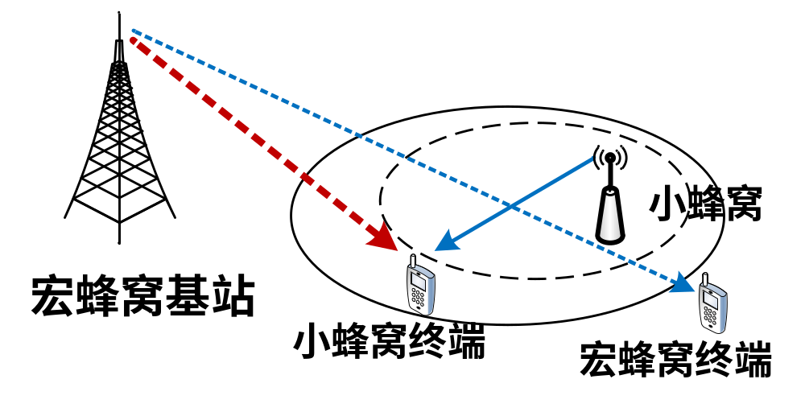
异构蜂窝间干扰
宏蜂窝基站下行信号对相邻小蜂窝终端收到的下行信号的干扰
  由于蜂窝范围扩展（Cell Range Expansion，CRE）技术的作用，原本应该选择宏蜂窝的终端最终选择了小蜂窝进行下行传输
  该终端收到的来自小蜂窝的下行信号因距离较远而显得格外弱，于是被宏蜂窝基站发送给宏蜂窝终端的下行强信号干扰
  如果小蜂窝的下行覆盖范围设置稍微大了一些，将带来图中这种干扰
解决方案：？？？

Slide 56
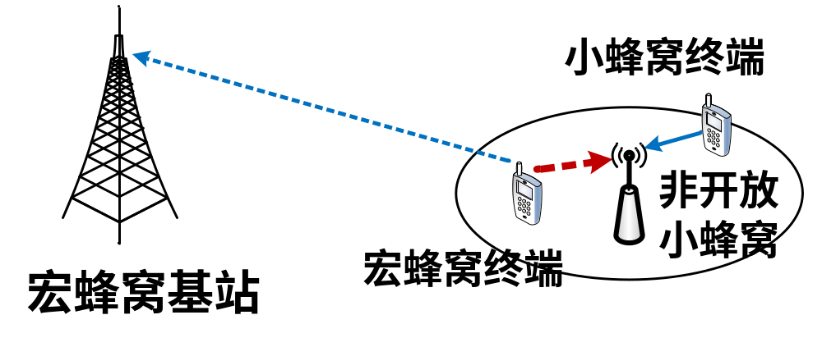
异构蜂窝间干扰
宏蜂窝终端上行信号对相邻小蜂窝基站收到的上行信号的干扰
  有些小蜂窝可能只允许极少数授权用户（如家庭成员）接入，称为Closed Access小蜂窝，如家里按年（或者按月）付费部署的小蜂窝
  如下图所示，该宏蜂窝终端位于非常靠近小蜂窝基站的地方，但是由于小蜂窝是Closed Access而不能接入，于是该终端不得不选择宏蜂窝接入
  由于宏蜂窝终端的上行发射功率较大，它对旁边的小蜂窝基站产生了强烈的上行干扰
解决方案：Hybrid模式小蜂窝？？？

Slide 57
小蜂窝的Hybrid模式
指的是该小蜂窝允许少量非授权用户接入
  因此其性质介于Open Access与Closed Access之间
  注意：Hybrid模式表示的是一个小蜂窝的状态，而不是多个小蜂窝有的用Open Access，有的用Closed Access
Hybrid模式的好处
  让少量特别靠近该小蜂窝基站的终端接入小蜂窝，避免了强干扰
  同时，在不影响授权用户传输的情况下，分担了部分非授权用户的流量，提升了网络容量

Slide 58
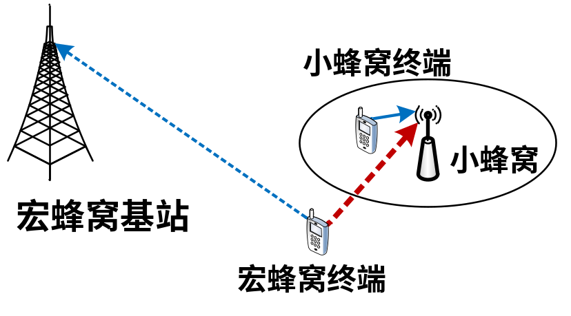
异构蜂窝间干扰
宏蜂窝终端上行信号对相邻小蜂窝基站收到的上行信号的干扰
  下图中的小蜂窝是Open Access的，该终端位于小蜂窝覆盖范围边缘
  根据RSS等规则，该终端选择了宏蜂窝接入
  由于位于小蜂窝边缘，其上行传输至宏蜂窝基站的大功率信号对小蜂窝基站产生了比较严重的上行干扰
解决方案：蜂窝范围扩展技术？？？

Slide 59
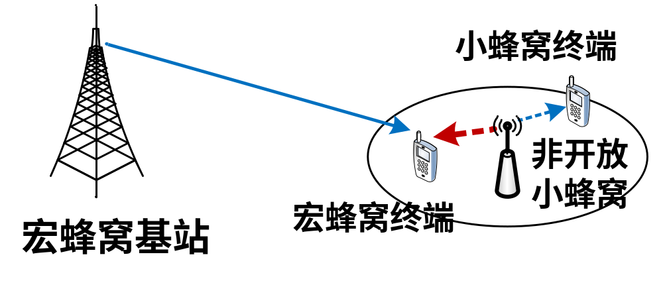
异构蜂窝间干扰
小蜂窝基站下行信号对相邻宏蜂窝终端收到的下行信号的干扰
  当小蜂窝为Closed Access模式时，距离小蜂窝基站非常近的终端也不能接入，而是不得不选择宏蜂窝接入
  其下行传输信号受到来自小蜂窝的下行干扰
  一般来讲，小蜂窝基站的发射功率较低，对宏蜂窝终端产生强干扰的可能性也就较小。但是，如果该终端距离宏蜂窝较远（即有效信号较小）同时距离小蜂窝基站非常近（即干扰信号较大），那么这一干扰将会显得格外严重。
解决方案： Hybrid模式小蜂窝？？？

Slide 60
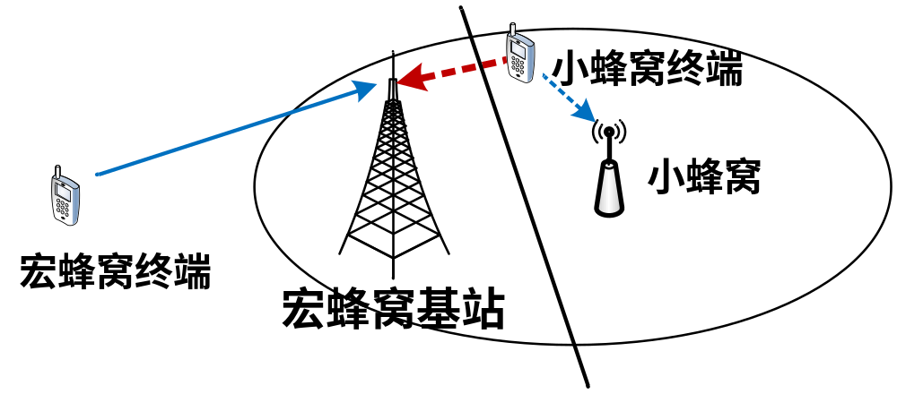
异构蜂窝间干扰
小蜂窝终端上行信号对相邻宏蜂窝基站收到的上行信号的干扰
  如果小蜂窝与宏蜂窝两基站靠得非常近，小蜂窝终端有可能也非常靠近宏蜂窝基站
  其上行传输到宏蜂窝基站的干扰信号还是比较强的，如果同时其所干扰的宏蜂窝终端距离自身基站特别远，那么这一干扰就会显得格外强烈
解决方案： ？？？

Slide 61
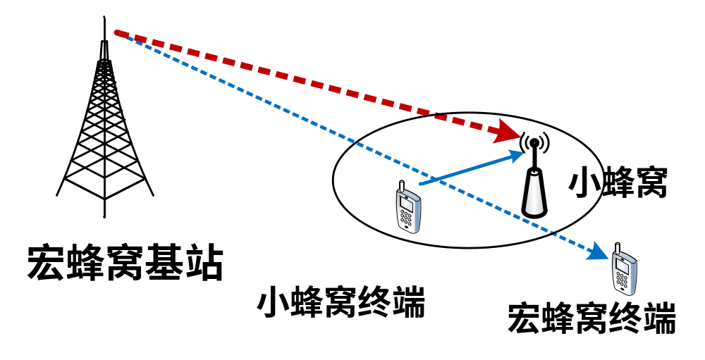
异构蜂窝间干扰
宏蜂窝基站下行信号对相邻小蜂窝基站收到的上行信号的干扰
  由于宏蜂窝终端距离自身基站较远，其下行传输功率较大，可能对小蜂窝上行信号产生强干扰
  这一干扰，随着小蜂窝与宏蜂窝基站的距离越近越显得格外严重
解决方案：？？？

Slide 62
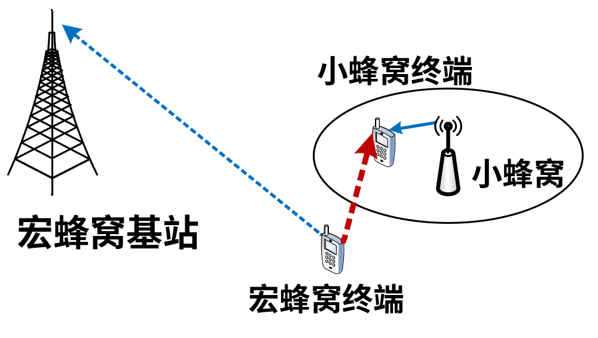
异构蜂窝间干扰
宏蜂窝终端上行信号对相邻小蜂窝终端收到的下行信号的干扰
  由于宏蜂窝终端距离自身基站较远，其上行传输功率较大，可能对该终端周围的小蜂窝的下行信号产生强干扰
  由于将来小蜂窝部署较密集，任何进行上行传输的宏蜂窝终端周围都可能有非常近的小蜂窝
解决方案：？？？

Slide 63
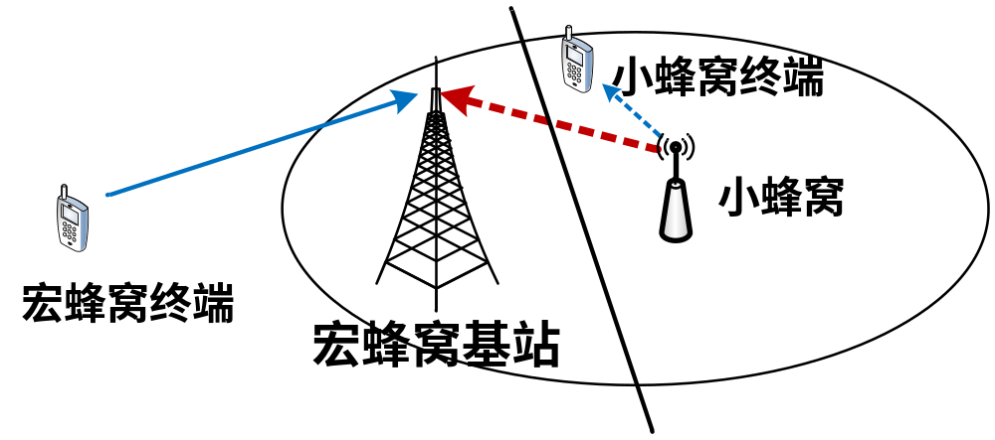
异构蜂窝间干扰
小蜂窝基站下行信号对相邻宏蜂窝基站收到的上行信号的干扰
  当小蜂窝与宏蜂窝基站距离非常接近时，小蜂窝的下行信号可能对宏蜂窝终端的上行信号产生干扰
  该干扰的产生在于小蜂窝的特殊位置，但在宏蜂窝基站周围十几米范围内部署小蜂窝的情况是比较少的
解决方案：？？？

Slide 64
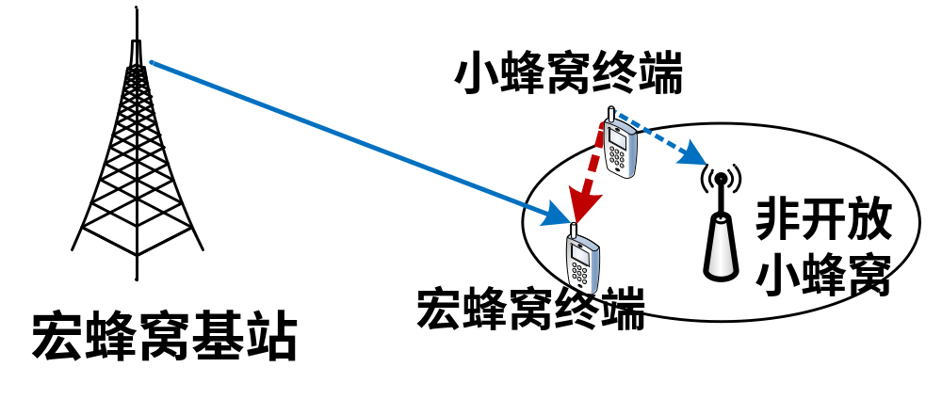
异构蜂窝间干扰
小蜂窝终端上行信号对相邻宏蜂窝终端收到的下行信号的干扰
  宏蜂窝终端在小蜂窝覆盖范围内，却因为该小蜂窝是Closed Access模式的而不能接入
  该终端只能舍近求远地接入宏蜂窝，同时由于其非常靠近该小蜂窝的终端，因而其下行信号受到来自小蜂窝终端的上行干扰
解决方案：？？？

Slide 65
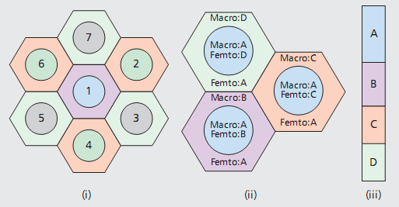
异构网FFR
From [N. Saquib, E. Hossain, and D. I. Kim,
IEEE Wireless Commun. 2013]

Slide 66
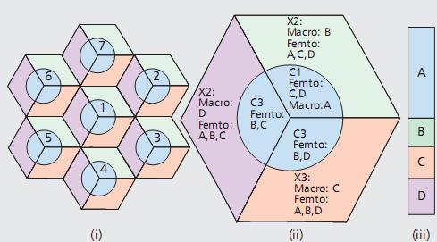
异构网FFR-120度扇区
From [N. Saquib, E. Hossain, and D. I. Kim,
IEEE Wireless Commun. 2013]

Slide 67
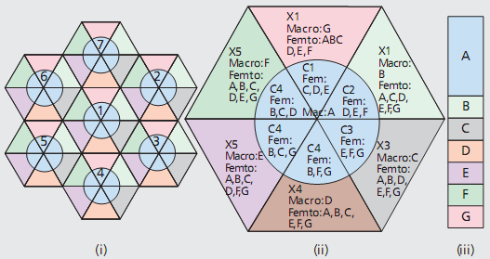
异构网FFR-60度扇区
From [N. Saquib, E. Hossain, and D. I. Kim,
IEEE Wireless Commun. 2013]

Slide 68


